Slide 1
PSIHOLOGIJA NASILJA
Osnovni pojmovi

Slide 2
Agresija - bilo koje ponašanje s namerom da se nanese psihološka ili fizička šteta drugome (naglasak na nameri)
Agresija vs agresivnost – osobina (hostilnost, bes, agresija)
Nasilje – realizovana agresija (naglasak na šteti)
  namerna upotreba fizičke sile ili moći (ili pretnja njima), protiv sebe, druge osobe, grupe ili zajednice, što za posledicu može imati (veoma verovatno) - povredu, smrt, psihološku štetu, teškoće u razvoju ili deprivaciju (WHO, 2002)

Slide 3
Agresija - bilo koje ponašanje s namerom da se nanese psihološka ili fizička šteta drugome (naglasak na nameri)
Agresija agresivnost – osobina (hostilnost, bes, agresija)
Nasilje – realizovana agresija (naglasak na šteti)
  namerna upotreba fizičke sile ili moći (ili pretnja njima), protiv sebe, druge osobe, grupe ili zajednice, što za posledicu može imati (veoma verovatno) - povredu, smrt, psihološku štetu, teškoće u razvoju ili deprivaciju (WHO, 2002)

Slide 4
Agresija - bilo koje ponašanje s namerom da se nanese psihološka ili fizička šteta drugome (naglasak na nameri)
Agresija agresivnost – osobina (hostilnost, bes, agresija)
Nasilje – realizovana agresija (naglasak na šteti)
  namerna upotreba fizičke sile ili moći (ili pretnja njima), protiv sebe, druge osobe, grupe ili zajednice, što za posledicu može imati (veoma verovatno) - povredu, smrt, psihološku štetu, teškoće u razvoju ili deprivaciju (WHO, 2002)

Slide 5
Agresija - bilo koje ponašanje s namerom da se nanese psihološka ili fizička šteta drugome (naglasak na nameri)
Agresija agresivnost – osobina (hostilnost, bes, agresija)
Nasilje – realizovana agresija (naglasak na šteti)
  namerna upotreba fizičke sile ili moći (ili pretnja njima), protiv sebe, druge osobe, grupe ili zajednice, što za posledicu može imati (veoma verovatno) - povredu, smrt, psihološku štetu, teškoće u razvoju ili deprivaciju (WHO, 2002)

Slide 6
Agresija - bilo koje ponašanje s namerom da se nanese psihološka ili fizička šteta drugome (naglasak na nameri)
Agresija agresivnost – osobina (hostilnost, bes, agresija)
Nasilje – realizovana agresija (naglasak na šteti)
  namerna upotreba fizičke sile ili moći (ili pretnja njima), protiv sebe, druge osobe, grupe ili zajednice, što za posledicu može imati (veoma verovatno) - povredu, smrt, psihološku štetu, teškoće u razvoju ili deprivaciju (WHO, 2002)

Slide 7
antisocijalno ponašanje (delinkvencija, kriminalitet)
  širi skup ponašanja koji uključuje i krađu, zloupotrebu supstanci, vandalizam...
  narušavanje socijalnih normi, ljudskih prava drugih osoba ili uništavanje tuđe imovine
  namera nije nužno nanošenje štete drugome
korelacije antisocijalnog ponašanja sa agresijom i nasiljem su niske ili umerene – distinktivni konstrukti

Slide 8
antisocijalno ponašanje (delinkvencija, kriminalitet – kršenje zakona)
  širi skup ponašanja koji uključuje i krađu, zloupotrebu supstanci, vandalizam...
  narušavanje socijalnih normi, ljudskih prava drugih osoba ili uništavanje tuđe imovine
  namera nije nužno nanošenje štete drugome
korelacije antisocijalnog ponašanja sa agresijom i nasiljem su niske ili umerene – distinktivni konstrukti

Slide 9
antisocijalno ponašanje (delinkvencija, kriminalitet – kršenje zakona)
  širi skup ponašanja koji uključuje i krađu, zloupotrebu supstanci, vandalizam...
  narušavanje socijalnih normi, ljudskih prava drugih osoba ili uništavanje tuđe imovine
  namera nije nužno nanošenje štete drugome
korelacije antisocijalnog ponašanja sa agresijom i nasiljem su niske ili umerene – distinktivni konstrukti
Notes:
delinkvencija predstavlja kršenje zakonskih propisa tj. podrazumeva sve prestupe u koje spadaju fizičko nasilje, uništavanje društvene i privatne imovine, krađe, provale, razbojništva, huliganstvo kao i ostali oblici ispoljavanja devijantnog ponašanja.

Slide 10
RAZVOJNI ASPEKTI
NASILNOG PONAŠANJA
Marija Zotović

Slide 11

Razvojna perspektiva
Zašto se pojedinci u odraslom dobu* ponašaju nasilno?

Slide 12
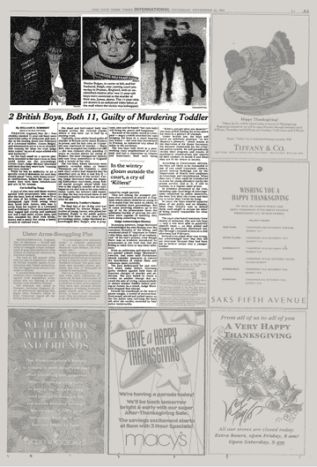
2 British Boys, Both 11, Guilty of Murdering Toddler

Slide 13
Razvojna perspektiva
Zašto se pojedinci u odraslom dobu ponašaju nasilno?
Zašto je važno proučavanje činilaca nasilnog ponašanja?
Metodologija istraživanja pojava u detinjstvu?
  Longitudinalno istraživanje
  Upoređivanje grupa
  Poznavanje normalnog razvoja
Da li je nasilje učestalije danas nego ranije*?
Notes:
Violence is never truly without motive, but its motives may be so complex and elusive that it appears motiveless. In all cases, but
particularly in cases of violence that appear to have no motive, internal or individual factors may be critical in understanding the cause of such behavior. A variety of different biological and psychological influences and mechanisms have been considered over the years.

Slide 14
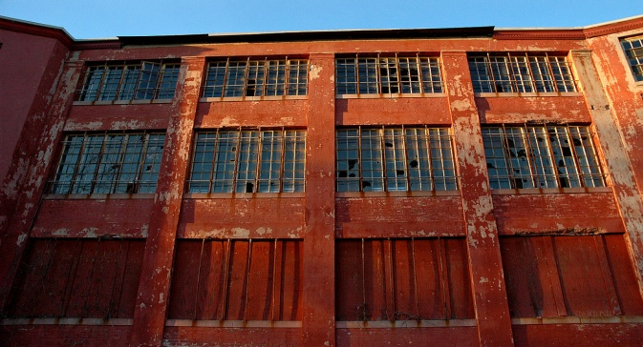
Činioci nasilnog ponašanja (N-N)
Biološki činioci (unutrašnji) - 70% agresija, 40% delinkv. - Razvojne prethodnice! | Genetski uticaji Neurotransmiteri Hormoni Povrede Temperament (ličnost)
Spoljašnji činioci 1 | Porodica - vaspitni stilovi, AV Vršnjaci - sociometrijski status
Spoljašnji činioci 2 | SES Mediji Kultura

Slide 15
Činioci nasilnog ponašanja (N-N)
Biološki činioci (unutrašnji) - 70% agresija, 40% delinkv. - Razvojne prethodnice! | Genetski uticaji Neurotransmiteri Hormoni Povrede Temperament (ličnost)
Spoljašnji činioci 1 | Porodica - vaspitni stilovi, AV Vršnjaci - sociometrijski status
Spoljašnji činioci 2 | SES Mediji Kultura

Slide 16
Epidemiološki pristup
Koji faktori povećavaju RIZIK za pojavu poremećaja (a ne šta je UZROK poremećaja) ili predstavljaju protektivne faktore?
Faktori rizika (rizične grupe) - sociodemografski
  Pol (9 od 10 ubistava – M; silovanja)
  Školovanje – broj godina - protektivni faktor
Notes:
Pol (9 od 10 ubistava – M; silovanja)
Ulično nasilje – porodično nasilje
Muškarci – ekstremniji oblici nasilja i drugi motivi
Školovanje – broj godina - protektivni faktor
Objašnjenja?
Veće samopoštovanje, socijalni status, roditeljska očekivanja, internalniji lokus kontrole, pohađanje koledža...

Slide 17
Razvojni činioci nasilja
Karakteristika vidljiva odmah po rođenju
Olport (1937) - karakteristična “emocionalna priroda” individue, koja uključuje brzinu reagovanja i tipično raspoloženje
Temperament i ličnost?
Thomas and Chess: NYLS, skoro 50 g. - intervju sa roditeljima, posmatranje...
  Osobine temperamenta: aktivnost, ritmičnost, adaptabilnost, pristup novim situacijama, raspoloženje, pažnja, prag tolerancije i intenzitet emocionalnih reakcija

Slide 18
Temperament dece – Thomas i Chess
Burne i negativne reakcije na nove situacije
- Teško prilagođavanje
- Neregularnost u navikama
Teško dete
Lako dete
Usporeno dete
Brzo prilagođavanje
Pozitivne emotivne reakcije i raspoloženja
Regularnost navika
Postepeno se emotivno angažuje
Oklevajući pristup novim situacijama, ali bez snažnih emocija
- Bez prisile nova iskustva prihvata na pozitivan način

Slide 19
Temperament i agresivnost
Temperament i roditeljsko ponašanje?
  Izazivanje roditeljskog agresivnog ponašanja
Istraživanja
  Direktna povezanost temperamenta u detinjstvu sa kasnijim agresivnim i nasilnim ponašanjem
  Povezanost posredovana roditeljskim ponašanjem

Slide 20
Razvojne prethodnice
(Dimenzionalni i kategorijalni pristup)

Slide 21
ADHD
Dijagnostički kriterijumi
- A - nepažnja, hiperaktivnost; B - pre 12; C – 2 set.
- D – uticaj; E – dif.dg
Složen uticaj na dečiji razvoj*
  Socijalni razvoj
  Akademsko postignuće
Uzroci:
  Biološki činioci (zdravlje tokom prenatalnog razvoja, povrede glave, infekcije...)
  Razvojni efekti ADHD → nasilno ponašanje
  Vaspitni stilovi i ADHD
Tretman i kontroverze...
Notes:
* - važi i za ostale poremećaje

Slide 22
Opoziciono prkosni poremećaj (ODD)
Diagnostic Classifcation of Mental Health and Developmental Disorders of Infancy and Early Childhood 0-3, 2005
A. Bes / iritabilnost, svađalačko / prkosno ponašanje, osvetoljubivost (trajanje min. 6 meseci), jedna osoba (nije sibling)
B. Problemi u individualnom funkcionisanju i u neposrednom socijalnom okruženju, kao i u drugim oblastima
C. Dif. dg

Slide 23
Razvojni aspekt!
Trajanje i frekvencija ispoljavanja – razgraničenje normalnog i patološkog
  Deca mlađa od 5 godina – većina dana u toku 6 meseci
  Stariji od 5 godina – bar jednom nedeljno u toku 6 meseci
Da li je frekvencija i intenzitet izvan opsega normativnog ponašanja za razvojni nivo individue, njegov pol i kulturu

Slide 24
Poremećaji ponašanja (CD)
A. Definisanje – obrazac, ponovljeno, ugrožavanje osnovnih prava drugih, ponašanje koje nije u skladu sa uzrasnim normama
  Agresija prema ljudima i životinjama
  Uništavanje stvari
  Obmanjivanje, laganje, krađa
  Ozbiljno kršenje pravila
B. Problemi u socijalnom, akademskom, prof. domenu
C. Za starije od 18 – antisocijalni poremećaj ličnosti
Notes:
Uzroci
Biološki: hormoni, neurotransmiteri – povećavaju vulnerabilnost
Sredinski: nedostatak roditeljskih veština, siromašne porodične interakcije, izloženost nasilju – cirkularna povezanost
Efikasnost tretmana na principima socijalnog učenja...

Slide 25
Tipovi poremećaja ponašanja
eksternalizovani bihevioralni problemi (agresivna ponašanja i ponašanja kojima se krše pravila)
„otkriveni“ ili „agresivni“ tip - hostilne konfrontacije sa drugim osobama, bilo u formi opozicionih ili agresivnih ponašanja
„prikriveni“ ili „neagresivni“ tip obuhvata simptome poremećaja ponašanja koji ne uključuju konfrontiranje sa žrtvom, već zloupotrebu psihoaktivnih supstanci i druženje sa delinkventnim vršnjacima (Loeber, Schmaling, 1985).
Notes:
dva široko shvaćena sindroma ponašanja: eksternalizirajući i internalizirajući sindromi (Achenbach, 1993). Eksternalizirajući sindrom obilježen je nekontroliranim ponašanjem, dok je za internalizirajući sindrom karakteristična pretjerana kontrola ponašanja (npr. strah, depresija i socijalno povlačenje).

Slide 26
Istraživanja
  Direktna povezanost sa kasnijim agresivnim i nasilnim ponašanjem
  Dodge, Price, et al., 1990 – 128 adolescenata u zatvoru sa maksimalnim obezbeđenjem – kognitivne greške u interpretaciji (nejasnih) događaja – povezane i sa brojem nasilnih zločina i sa CDs koji uključuju agresiju

Slide 27
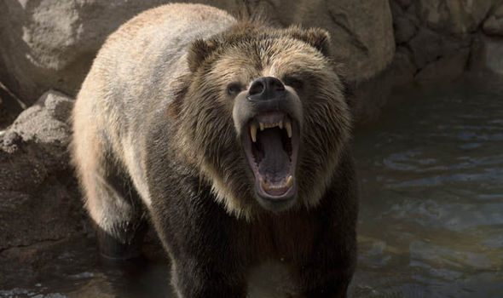
Socio-kognitivni pristup razumevanju dečjih agresivnih ponašanja
Crick&Dodge, 1994 - reakcija deteta na neki socijalni stimulus zavisi od obrade socijalnih informacija. Koraci u obradi:
  registrovanje socijalnih signala
  interpretacija socijalnih signala
  selekcija socijalnih ciljeva
  generisanje mogućih odgovora
  selekcija odgovora – donošenje odluke o akciji
  akcija

Slide 28
Razvojne faze
lakši simptomi prethode ozbiljnijim (Loeber et al., 1991; Loeber et al., 2000)
opoziciono prkosni poremećaj
umereni poremećaj ponašanja
uznapredovali poremećaj ponašanja
Notes:
empirijski dokazi o progresiji poremećaja ponašanja sa početkom na mlađem uzrastu kroz tri razvojne faze
lakši simptomi prethode ozbiljnijim (opoziciono prkosni poremećaj, umereni poremećaj ponašanja i uznapredovali poremećaj ponašanja) (Loeber et al., 2000)
nalazi sugerišu - opoziciono prkosni poremećaj može smatrati razvojnim prekursorom poremećaja ponašanja
kod većine dece koja ispunjavaju uslove za dijagnozu poremećaja ponašanja može dijagnostikovati i opoziciono prkosni poremećaj (Loeber et al., 1991)

Slide 29
Poremećaji u učenju
Problemi vezani za jedan ili više procesa uključenih u korišćenje jezika i brojeva (Shalev, 2001; Tanner, 2001) – ostali procesi se odvijaju normalno, inteligencija normalna
Sposobnosti za čitanje, pisanje, crtanje i dr. – dve godine iza svojih vršnjaka
Primeri: dislalija, disleksija, disgrafija, diskalkulija, dispraksija
Povećan rizik za nasilna ponašanja u odraslom dobu
Notes:
Razvojna dislalija. To je poremećaj koji je u narodu poznat kao tepanje.
S obzirom da dete usvaja glasove svog maternjeg jezika određenim
tempom, neke glasove usvaja ranije, a neke kasnije (na primer glas „r”).
Većina ovih poteškoća razrešava se spontano, a za neke je potreban defektološki
tretman. Uporne dislalije javljaju se kod anatomsko-fiziološkog
oštećenja govornog aparata ili kod mentalne zaostalosti. Vrlo je važan i
način na koji se detetu obraćaju njegovi najbliži (da li i sami imaju neki
govorni nedostatak ili stalno tepaju detetu).
Razvojna dispraksija. Narodski rečeno to je poremećaj koji bi mogli
nazvati nespretnost. Dete je trapavo, slabo se snalazi pri oblačenju, loše se
snalazi u prostoru, ima poteškoća da odredi šta je levo-desno, gore-dole. Ta
deca bivaju posebno smetena u situacijama kada se traži da demonstriraju
neku od motornih veština. Mogu imati i dislaličnih i disgrafičnih smetnji u
razvoju.
Razvojna disleksija. To je poremećaj početnog usvajanja čitanja kod
koga deca uprkos zadovoljavajućim sposobnostima i uloženom naporu čitaju
tako što sriču, neka zastaju pri kraju reči, a potom poslednji glas ili slog
praskavo izgovaraju. Poremećen im je ritam čitanja i melodičnost do nivoa
da se njihovo glasno čitanje ne može razumeti, a nekada ga ne razumeju ni
oni sami. Ponekad spajaju glasove ili slogove prethodne reči sa narednom,
a ove probleme ispoljavaju i u pisanju.
Razvojna diskalkulija. Deca imaju poteškoća u savlađivanju osnovnih
računskih radnji uprkos zadovoljavajućoj inteligenciji i trudu. Takva
deca dugo ne nauče da rukuju novcem, ne razumeju odnose među količinama,
imaju teškoća u prelaženju preko desetice. Ponašaju se detinjasto i
često biraju društvo mlađe dece. Kao i prethodni poremećaji i ovaj zahteva
specijalno neuropsihološko ispitivanje i defektološki tretman.
Razvojna disgrafija. Deca pokazuju određeno zaostajanje za vršnjacima
u pogledu ovladavanja pisanjem uz izražen defekt u estetskom smislu.
Rukopis je loše postavljen na listu papira, često bez margina, talasast.
Prostor između slova i reči povremeno je razvučen, a povremeno sabijen,
dok veličina slova varira. Vođenje olovke rukom ponekad je drhtavo, a
povremeno se pojavljuju preterana pritiskanja do te mere da se ošteti hartija
po kojoj se piše. Pisanje je često praćeno preznojavanjem, nehotičnim
plaženjem, nemirom nogu, vrpoljenjem, sa odustajanjem zbog žalbe da ih
boli ruka. Takva deca često imaju problem sa lateralizacijom i slabom koordinacijom
tonusa mišića podlaktice, šake i prstiju.

Slide 30
Literatura
Wenar (2003) Razvojna psihopatologija i psihijatrija
  135-141 (opoziciono prkosni poremećaj)
  155-171 (ADHD i poremećaji učenja)
  245-276 (poremećaj ponašanja)
Žunić-Pavlović, V., & Kovačević-Lepojević, M. (2011). Prevalencija i razvoj poremećaja ponašanja u detinjstvu. Specijalna edukacija i rehabilitacija, 10(4), 725-742

Slide 31
Mediji i nasilno ponašanje
Video igre
Mogući nacrti istraživanja
Rezultati...
Moderator varijable
  Pol
  Uzrast
  Prethodni nivo agresivnosti
  Školski uspeh – smer uticaja?

Slide 32
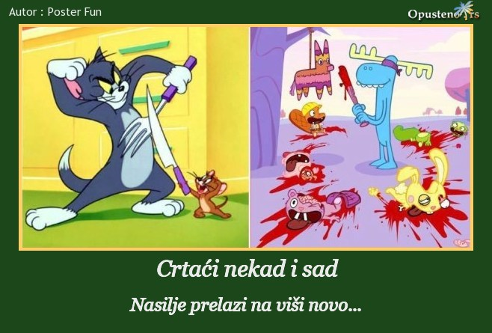

Slide 33
Metodologija istraživanja
Pozitivne korelacije...
  Samo kod agresivne dece
  Značenje?
Eksperimentalne studije – ograničena kontrola
  Ispitivanje neposredno posle posmatranja
  Subjekti u E grupi ispoljavaju više nasilnog ponašanja
  Dugotrajni efekti?
Ostali faktori rizika

